Slide 1
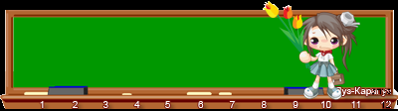
Математика
1 класс

Slide 2
Тема: Закрепление пройденного материала

Slide 3
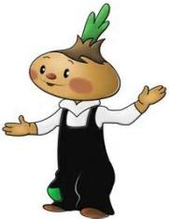
Мы будем закреплять умения решать примеры на сложение и вычитания в пределах 10, решать задачи.

Slide 4
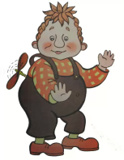
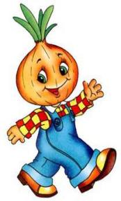
Заполняйте пустые клетки
7+2 → □ -3 → □ +1 → □+3→ □

Slide 5
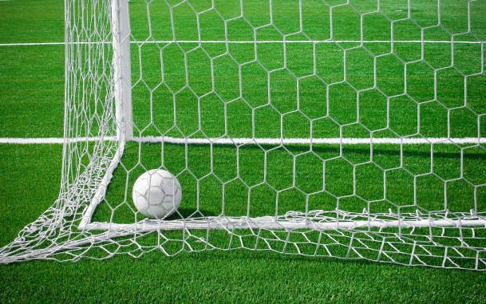

Игра «Футбол»

Slide 6
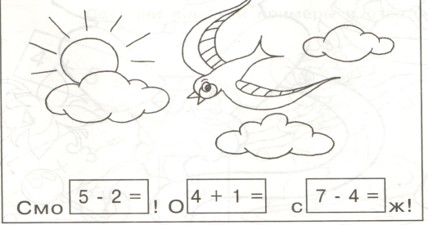
Расшифруйте ребус

Slide 7

Запиши вторую часть числа.
8= 5 и □ 9= 3 и □ 10=2 и □ 7= 4 и □

Slide 8
Проверим.
5٨3 3٨6
2٨8 4٨3
□
8
9
10
7

Slide 9
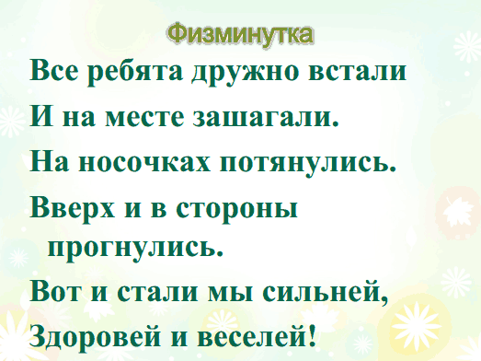

Slide 10
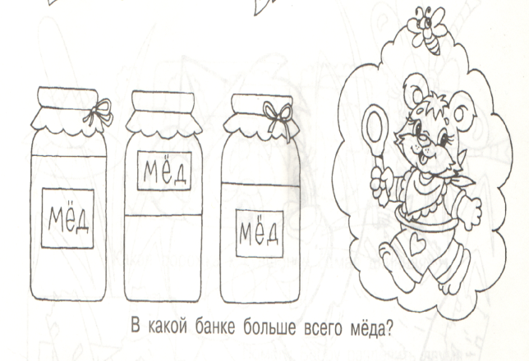
Сравните.

Slide 11
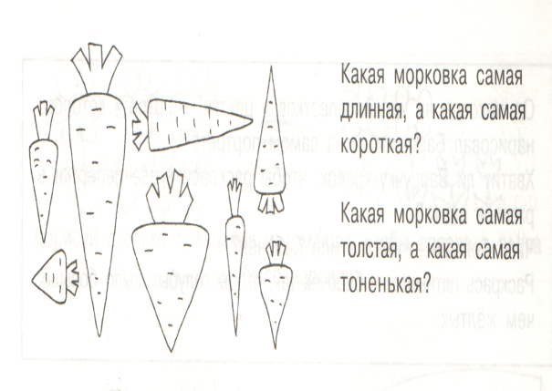
Сравните.

Slide 12
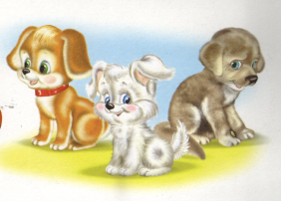
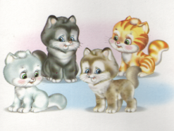
Решите задачу
Было у Миши 3 щенят. Друзья подарили ему 4 котят. Сколько всего животных у Миши?

Slide 13
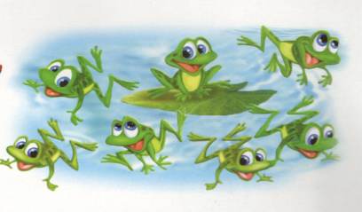
Решите задачу
Были на пруду 7 лягушек. Уплыли 6 лягушек. Сколько осталось лягушек на пруду?

Slide 14
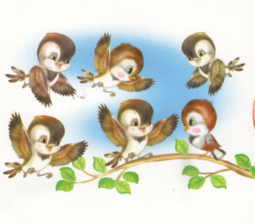
Решите задачу
Сидели на ветке 6 птиц. Улетели 5 птиц. Сколько птиц осталось на ветке?

Slide 15





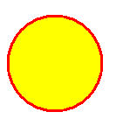









Slide 16

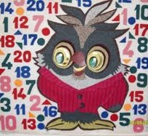
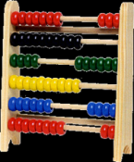
Самостоятельная работа

Slide 17
Итог
– Понравился ли вам сегодняшний урок – Что больше всего понравилось? – Что показалось трудным?

Slide 18
Итог
– Понравился ли вам сегодняшний урок – Что больше всего понравилось? – Что показалось трудным?

Slide 19
Спасибо за урок!

